Slide 1
2024
重庆市黑网吧可视分析系统
Chongqing’s Illegal Internet Cafe Visualization Analysis System
汇报人：郑翔
时间：2024.1.3

Slide 2
目录/CONTENTS
问题背景及现状
数据清洗与处理
可视化系统展示
问答环节

Slide 3
PART 01
问题背景及现状

Slide 4
01 问题背景及现状
问题背景
随着网络宽带进入千家万户，网吧这一曾经炙手可热的经营项目，现已举步维艰。于是，一些网吧经营者不惜采用接纳未成年人、通宵营业等违规经营方式来吸引顾客。目前，某市正在开展严查有违规经营的黑网吧的专项执法行动。
传统方式
先进的数据分析技术
需要解决的问题
网吧数量庞大，传统执法过程，即派遣专门人员挨个检查网吧，不仅耗时耗力，还为黑网吧提供了规避查处的准备时间
从网吧上网登记数据中识别不同上网人群，探索上网人群的时空行为特征，检测非法上网行为与团伙上网行为，提升全局掌控能力和执法效率
根据某市公安局提供的网吧上网记录，通过可视分析及其它数据分析方法，帮助分析黑网吧生存现状并解决管理和执法中遇到的现实问题

Slide 5
PART 02
数据清洗与处理

Slide 6
02 数据清洗与处理
数据说明
提供市内3000多个网吧基本信息及2016年三个月约1600万行上网记录，具体包含网吧基本信息表和上网记录表
网吧基础信息表
上网记录信息
Siteid 网吧编号
Title 网吧名称
Lng 经度
Lat 纬度
PersonID 上网人编号
Siteid 上网场所编号
AreaID 上网人籍贯编号
Birthday 上网人出生年月日
Onlinetime/Offlinetime 上线时间/下线时间
步骤
使用Python的pandas库读入和清洗原始csv文件
根据问题的需要生成处理后数据的csv文件
可视化系统读入处理后的数据文件进行展示

Slide 7

02 数据清洗与处理
数据清洗
网吧
地区ID（AREAID列）
删除经纬度信息(lng,lat列)为空的网吧信息
将网吧名称(title列)中的括号、空格删除
删除地区ID不全为数字的上网记录
删除地区ID长度不等于6的上网记录
上线、下线时间
出生日期（BIRTHDAY列）
将上线时间大于下线时间的上网记录删除
删除出生日期在2017年之后的上网记录
删除出生日期长度不等于8的上网记录
删除出生日期格式有误的上网记录

Slide 8
02 数据清洗与处理
问题一
python
问题三
将连续在线时长大于168小时（7天）的成年用户视作被用于接纳未成年人的成年人
对网吧的违规次数进行统计，并在地图中进行展示
bar.csv/minor.csv/adult.csv
数据处理
筛选出上网次数大于等于5的用户，采用滑动窗口的方式计算用户间的权重并存入json文件
以社交网络关系图的形式进行展示
weighted_graph.json
问题二
问题四
折线图统计流动人口的上网时间
柱状图展示流动人口的年龄和上网时长分布
饼状图展示籍贯分布
float.csv
将地图与统计图进行连接，通过点击地图中网吧即可展示网吧的用户画像
all_info.csv

Slide 9
PART 03
可视化系统展示

Slide 10
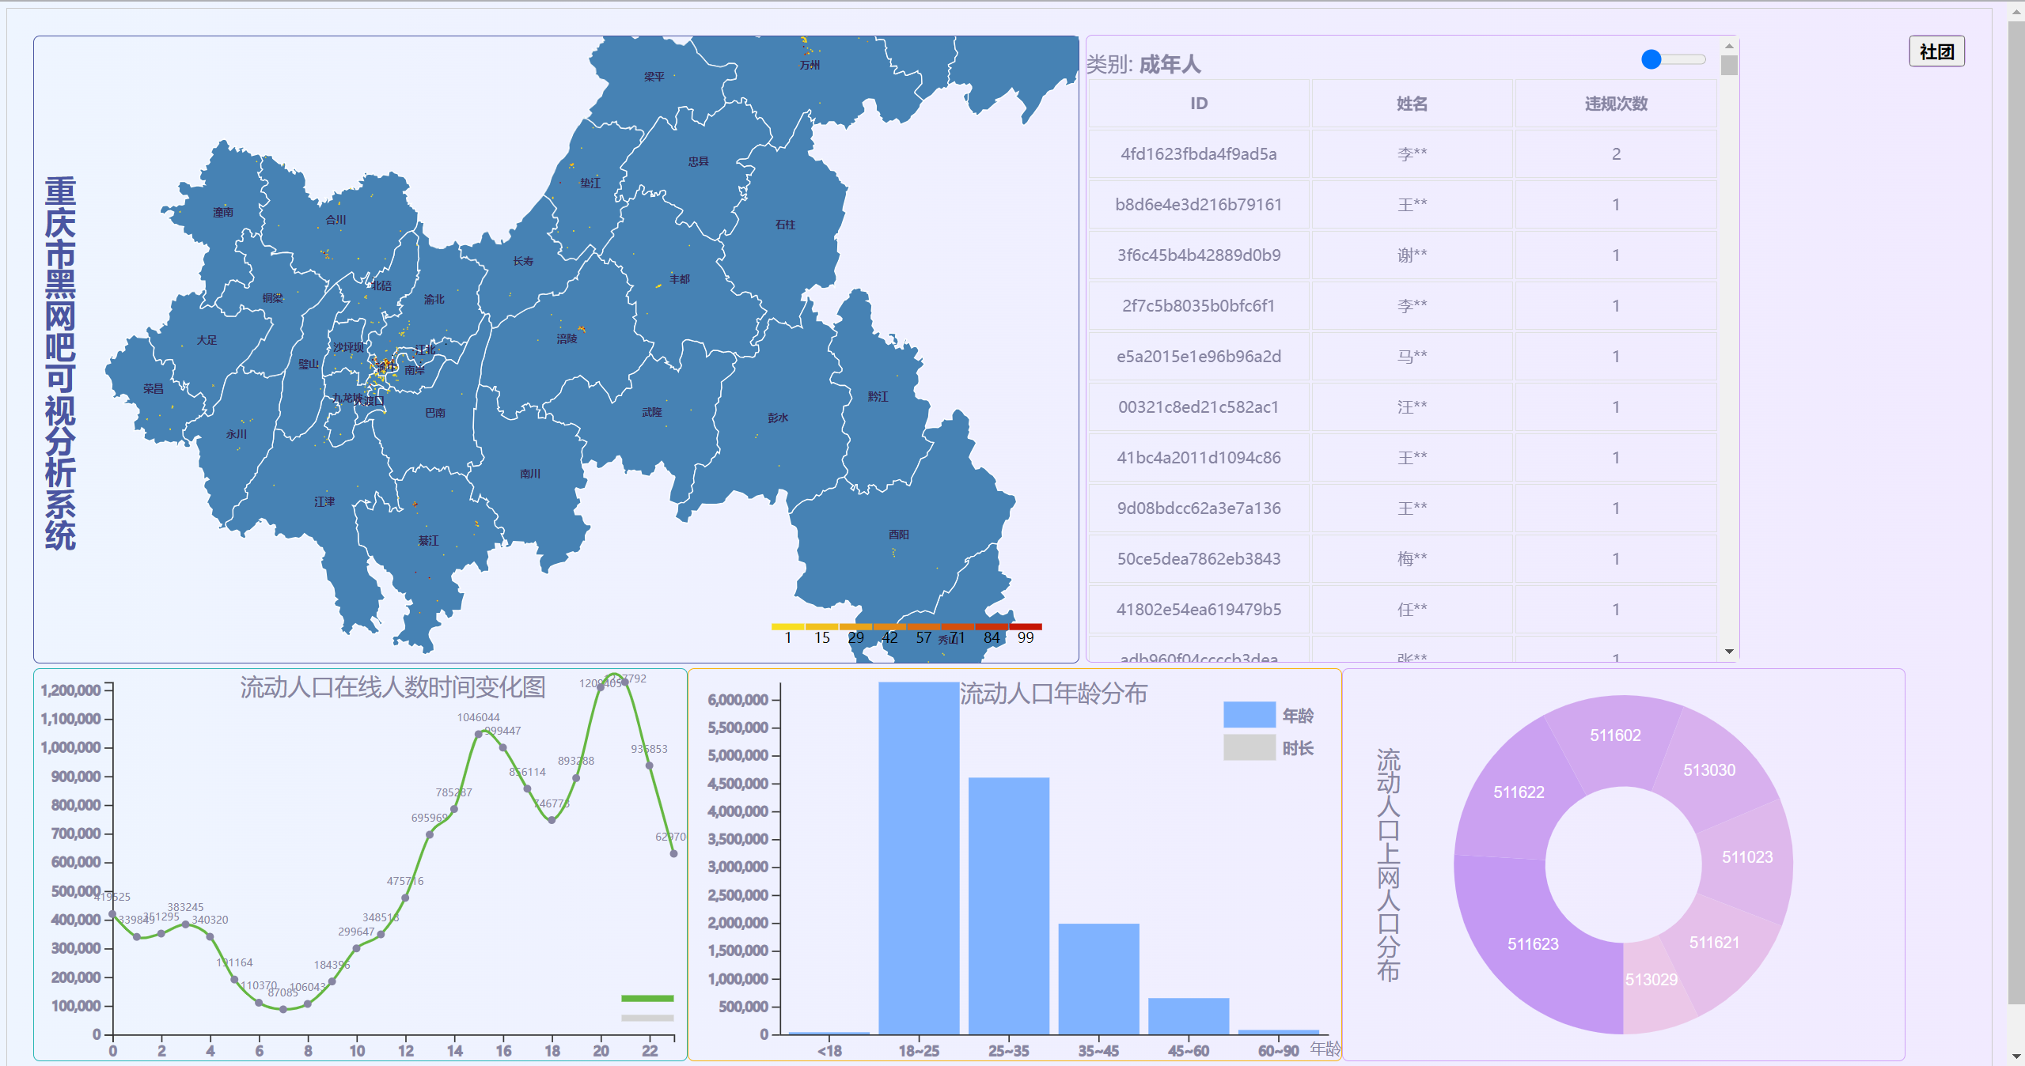
03 可视化系统展示
The user can demonstrate on a projector or computer, or presentation and make it film to be used in a wider field

Slide 11
PART 04
问答环节

Slide 12
2024
谢谢观看
Thanks for your watching.
汇报人：郑翔
时间：2024.1.3

